Slide 1
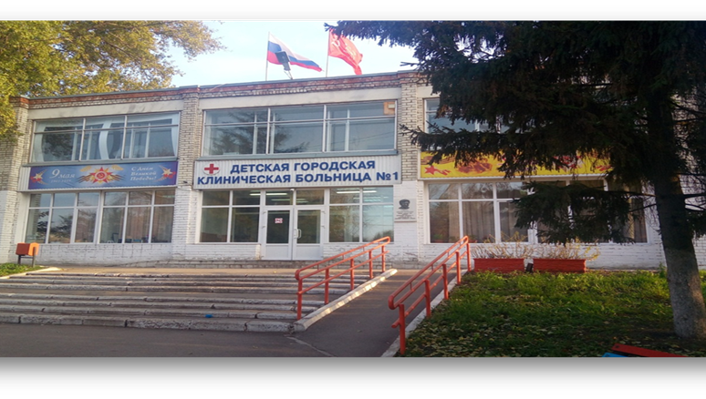
Профилактика катетер – ассоциированных инфекций кровотока(КАИК) и уход за центральным венозным катетером в отделении онкологии, гематологии и химиотерапии
ГБУЗСО СГДКБ № 1 им. Н.Н. Ивановой
старшая медицинская сестра
Светлицкая Людмила Юрьевна

Slide 2
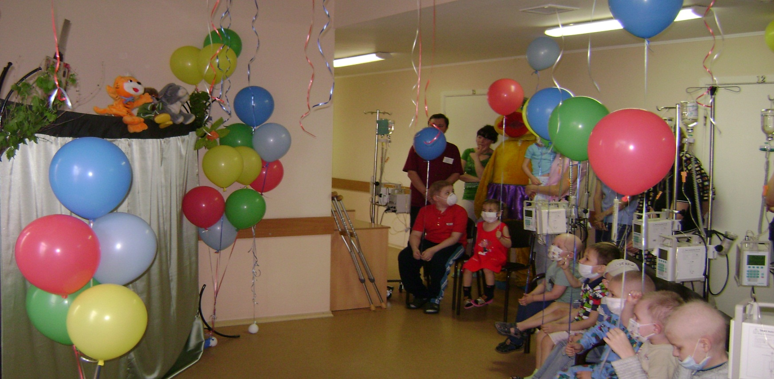
УВАЖАЕМЫЕ КОЛЛЕГИ!
Отделение работает с 1998 года, в своей работе оно использует круглосуточно все преимущества детской больницы, которая оказывает экстренную и плановую специализированную медицинскую помощь детям города Самары и Самарской области.

Slide 3
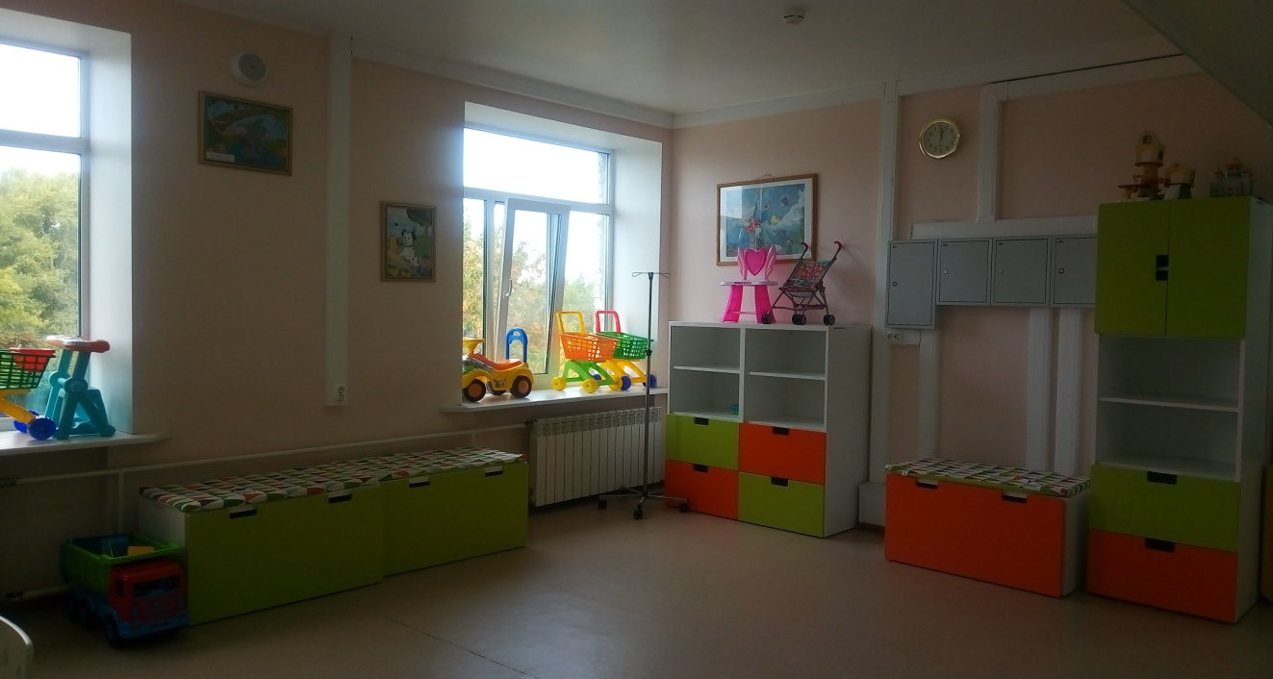
В настоящее время в отделение действует
58 коек:
43 онкологические ,
15 гематологичеких коек,
25 коек «Дневного стационара»

Slide 4
Современные требования
Онкологические, гематологические заболевания и химиотерапия у детей требуют длительного лечения, которое состоит из продолжительных и многократных внутривенных инфузий, а для контроля общего состояния и эффективности проводимой терапии – многочисленных заборов венозной крови.
Современные высокоэффективные противоопухолевые средства (цитостатики) оказывают негативное (токсическое) воздействие на венозную стенку и могут вводиться только в крупную центральную вену через катетер.

Slide 5
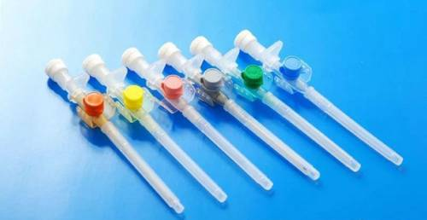
Периферические катетеры

Slide 6
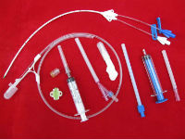
ЦВК – центральный венозный катетер

Slide 7
Использование и установка ЦВК
Перед началом очередного курса химиотерапии, всегда сопряжена со значительным риском и применением у детей общей анестезии вызывает дополнительное беспокойство и переживание детей и родителей!
Вносит серьезный дискомфорт в привычную жизнь ребенка;
требует ежедневного тщательного ухода от медицинских сестер;
время использования не более 2 недель,
способствует возникновению инфекций,
могут возникнуть осложнения угрожающие жизни!

Slide 8
В отделении все чаще применяется порт имплантируемые системы:
подходит для длительного
использования,
не обременяет пациента особенно маленького и
позволяет при удалённой игле проводить гигиенические процедуры!

Slide 9
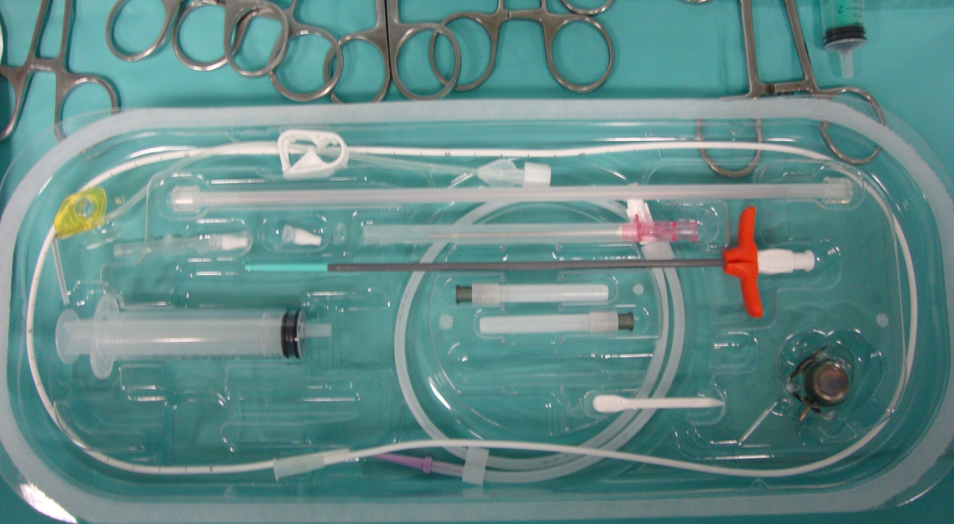
ВНЕШНИЙ ВИД НАБОРА ДЛЯ ИМПЛАНТАЦИИ ВЕНОЗНОГО ПОРТА

Slide 10
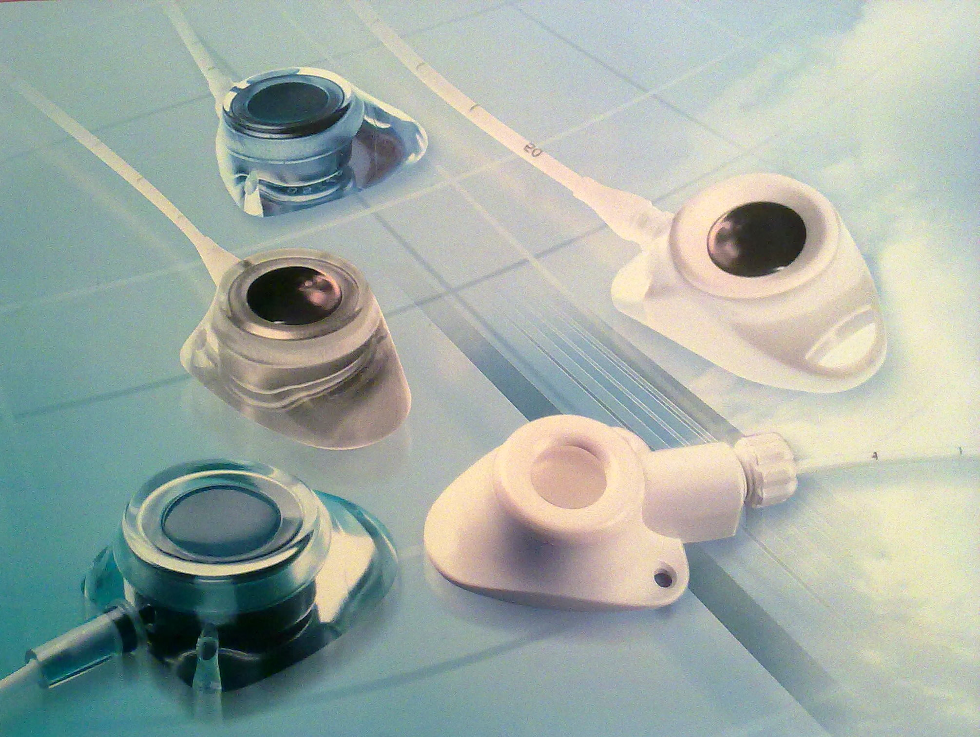
Виды приёмных камер Порта

Slide 11
ВИДЫ ИМПЛАНТИРУЕМЫХ ПОРТОВ:
ВЕНОЗНЫЕ;
АРТЕРИАЛЬНЫЕ;
СПИНАЛЬНЫЕ;
ПЛЕВРАЛЬНЫЕ;
ВНУТРИБРЮШНЫЕ.

Slide 12
Полностью имплантируемые порт-системы обеспечивают надежное введение лекарственных препаратов, в режиме болюсных инъекций и длительных инфузий.
Область применения:
Системная и региональная химиотерапия при опухолевых
заболеваниях
Системная антибиотикотерапия
Длительное парентеральное питание
Длительное обезболивание
Трансфузии компонентов крови и плазмозамещающих растворов
Через порт можно производить забор крови для проведения
исследований
При перитонеальной имплантации можно использовать
для аспирации асцитической жидкости
Способы имплантации:
Чрезкожный (пункционный)
хирургический

Slide 13
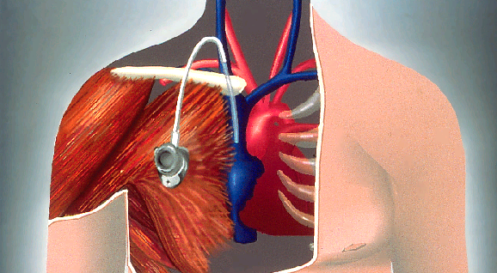
СХЕМА УСТАНОВКИ ИМПЛАНТИРУЕМОЙ ВЕНОЗНОЗНОЙ ПОРТ-СИСТЕМЫ

Slide 14
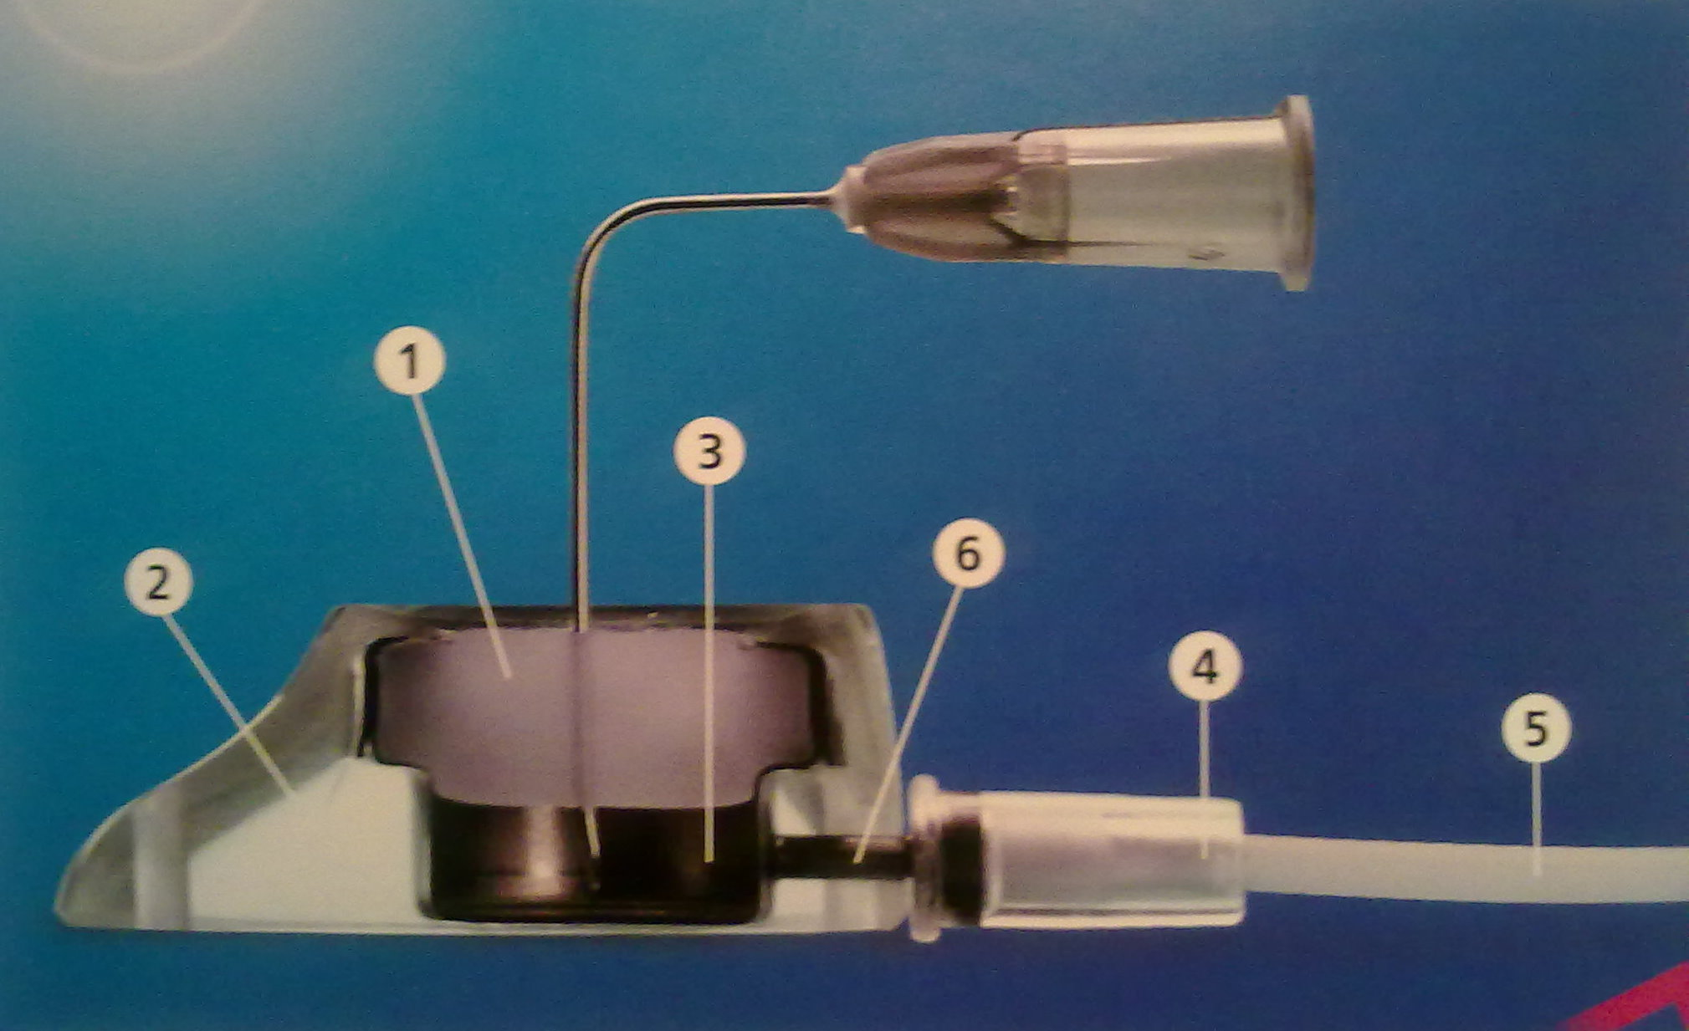
Как выглядит мембрана
Силиконовая мембрана
Покрытие из специального материала
Титановая камера
Муфта, соединяющая канюлю порта с катетером
Катетер силиконовый или полиуретановый
Канюля порта

Slide 15
МЕМБРАНА
ВОЗМОЖНО 2000 ПУНКЦИЙ,
ПРИ ЕЖЕНЕДЕЛЬНОМ
ИСПОЛЬЗОВАНИИ
СОСТАВИТ 40 ЛЕТ!

Slide 16
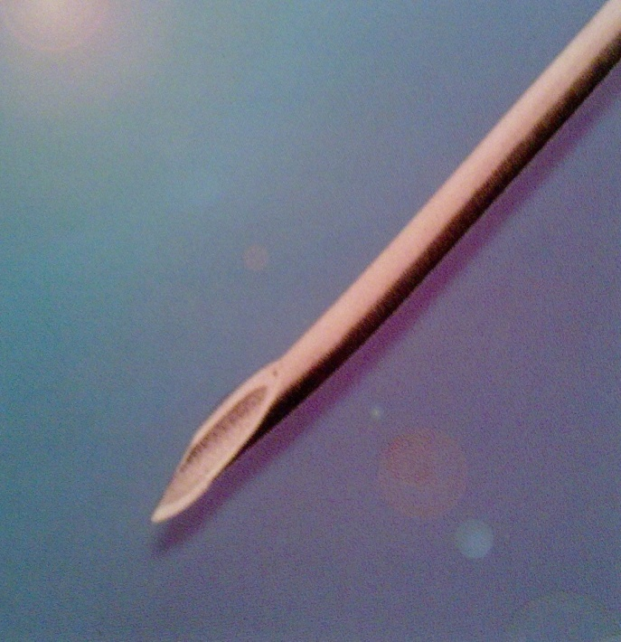
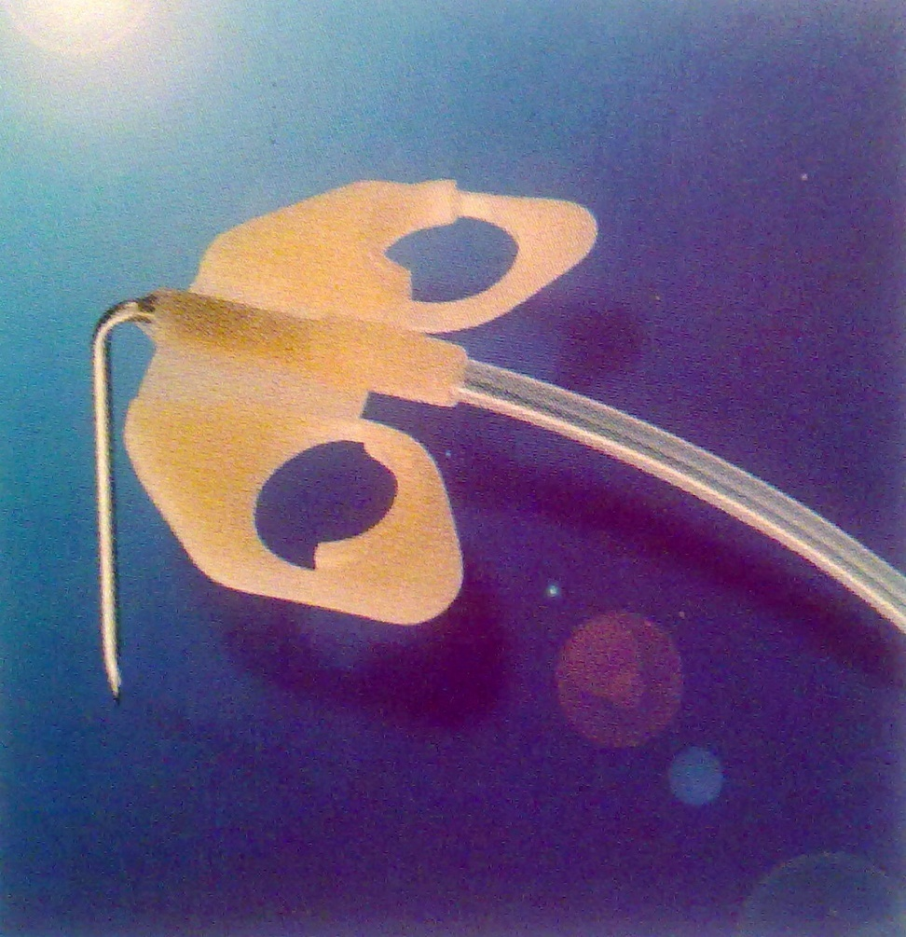
Для работы с портом применяются иглы с специальной заточкой – иглы Губера

Slide 17
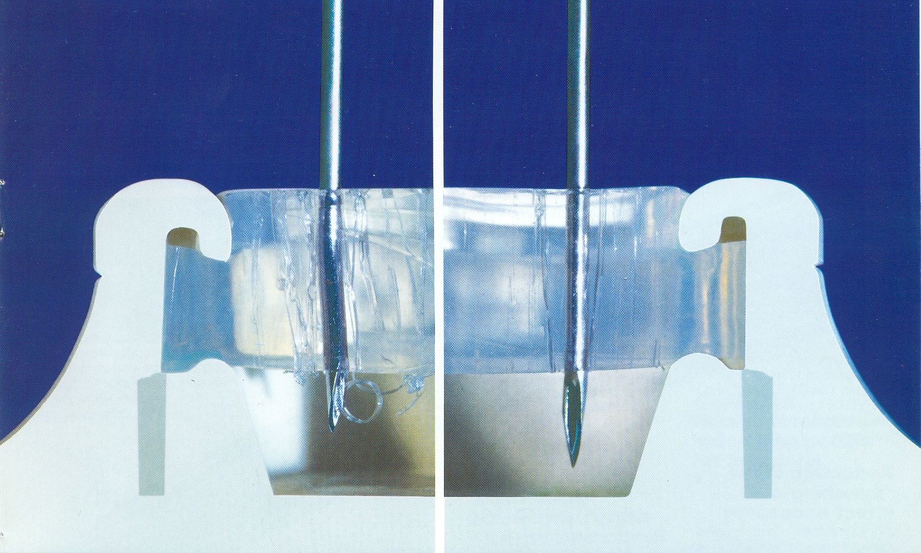
Обычная игла
Игла Губера

Slide 18
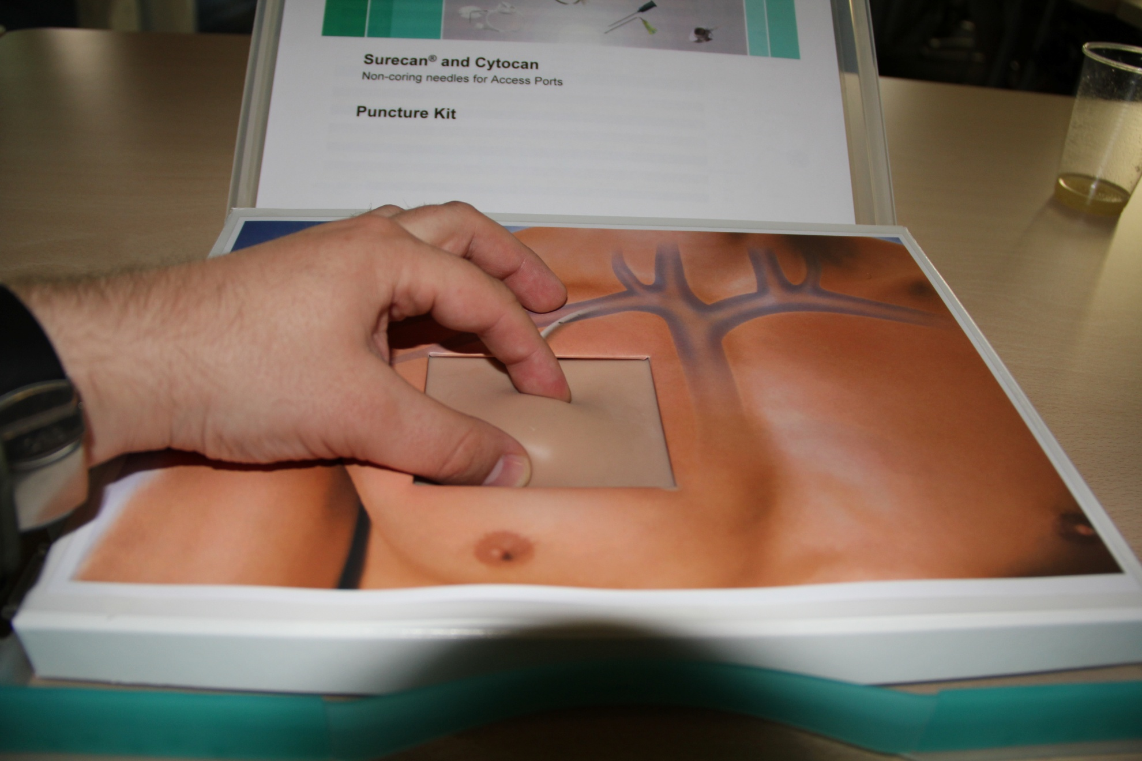
МУЛЯЖ, ОБУЧАЮЩИЙ УСТАНОВКЕ ИГЛЫ
В ПОРТ-СИСТЕМУ

Slide 19
СЛОЖНОСТИ ПРИ УСТАНОВКЕ
ИГЛЫ ГУБЕРА
У МАЛЕНЬКИХ ДЕТЕЙ, КОТОРЫХ СЛОЖНО УГОВОРИТЬ СПОКОЙНО ЛЕЖАТЬ!
У ПАЦИЕНТОВ С ВЫРАЖЕННОЙ ПОДОЖНО-ЖИРОВОЙ КЛЕТЧАТКОЙ.

Slide 20
Использование крема ЭМЛА
Снимает страх перед предстоящей установкой иглы у детей;
При экспозиции 40 – 60 минут обладает бактерицидным действием;
Предотвращает инфицирование камеры порта и окружающих тканей;
Рекомендована к применению перед имплантацией портов у детей под местной анестезией.
Другими инвазивными вмешательствами.

Slide 21
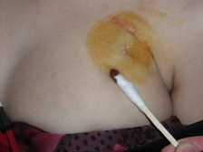
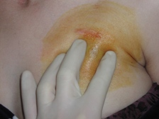
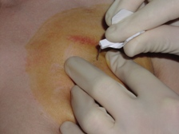
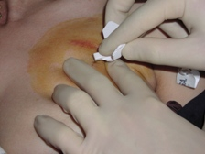
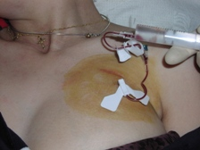
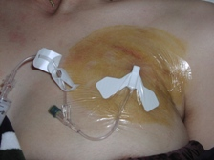
ПРАВИЛА ПОСЛЕДОВАТЕЛЬНОСТИ УСТАНОВКИ ИГЛЫ ГУБЕРА В ПОРТ
1
2
3
4
5
6

Slide 22

Постановка иглы губера

Slide 23
Профилактика КАИК
Гигиеническая обработка рук.
Подготовка кожи в области постановки катетера.
Фиксация катетера стерильными, прозрачными полунепроницаемыми наклейками.
Записывать дату и время установки катетера или смены повязки.
Осмотр состояния раны входного отверстия катетера и общего состояния пациента.
Промывание ЦВК. Вести протокол промывания катетера(указывается дата, время и роспись м/с)

Slide 24
Уход за имплантируемым портом,
Информация для медицинской сестры
Соблюдаются принципы строгой асептики и антисептики при работе!
Используются шприцы только 10 мл или больше!
Не используется сила давления через порт для инъекции или инфузии!
После каждого использования порта:
необходимо промывать и гепаринизировать для предотвращения образования сгустков.
Это относится и к использованию порта для проведения инъекций, инфузий, взятия образцов крови и переливания крови.
Если порт не используется, рекомендуется ежемесячная гепаринизация!

Slide 25
ТАУРОЛОК
Преимущества TauroLockTM перед антибиотиками
активность против всех 500 протестированных штаммов;
отсутствие резистентности
( Taurolock показан для профилактики,
в отличие от антибиотиков)
фунгицидная активность
отсутствие ототоксичности
отсутствие токсичности
Отсутствие следов антибиотиков в крови
25

Slide 26
Патогенез катетерной инфекции
Колонизация катетеров
– Short term (<8 дней)
• микроорганизмы кожи (70-90%)
• Бактерии из мест соединений (hub) и поверхностей (10-50%)
• Бактерии из кровотока(3-10%)
• Бактерии из инфузионных растворов (<3%)
– Long term (>8 days)
• наиболее часто : hub
• также часто: кожа

Slide 27
Шкаф с ламинарным потоком и наличием фильтра для приготовления внутривенных медикаментов и препаратов химиотерапии
ПРОФИЛАКТИКА КАИК СВЯЗАННАЯ С ОКАЗАНИЕМ МЕДИЦИНСКОЙ ПОМОЩИ

Slide 28
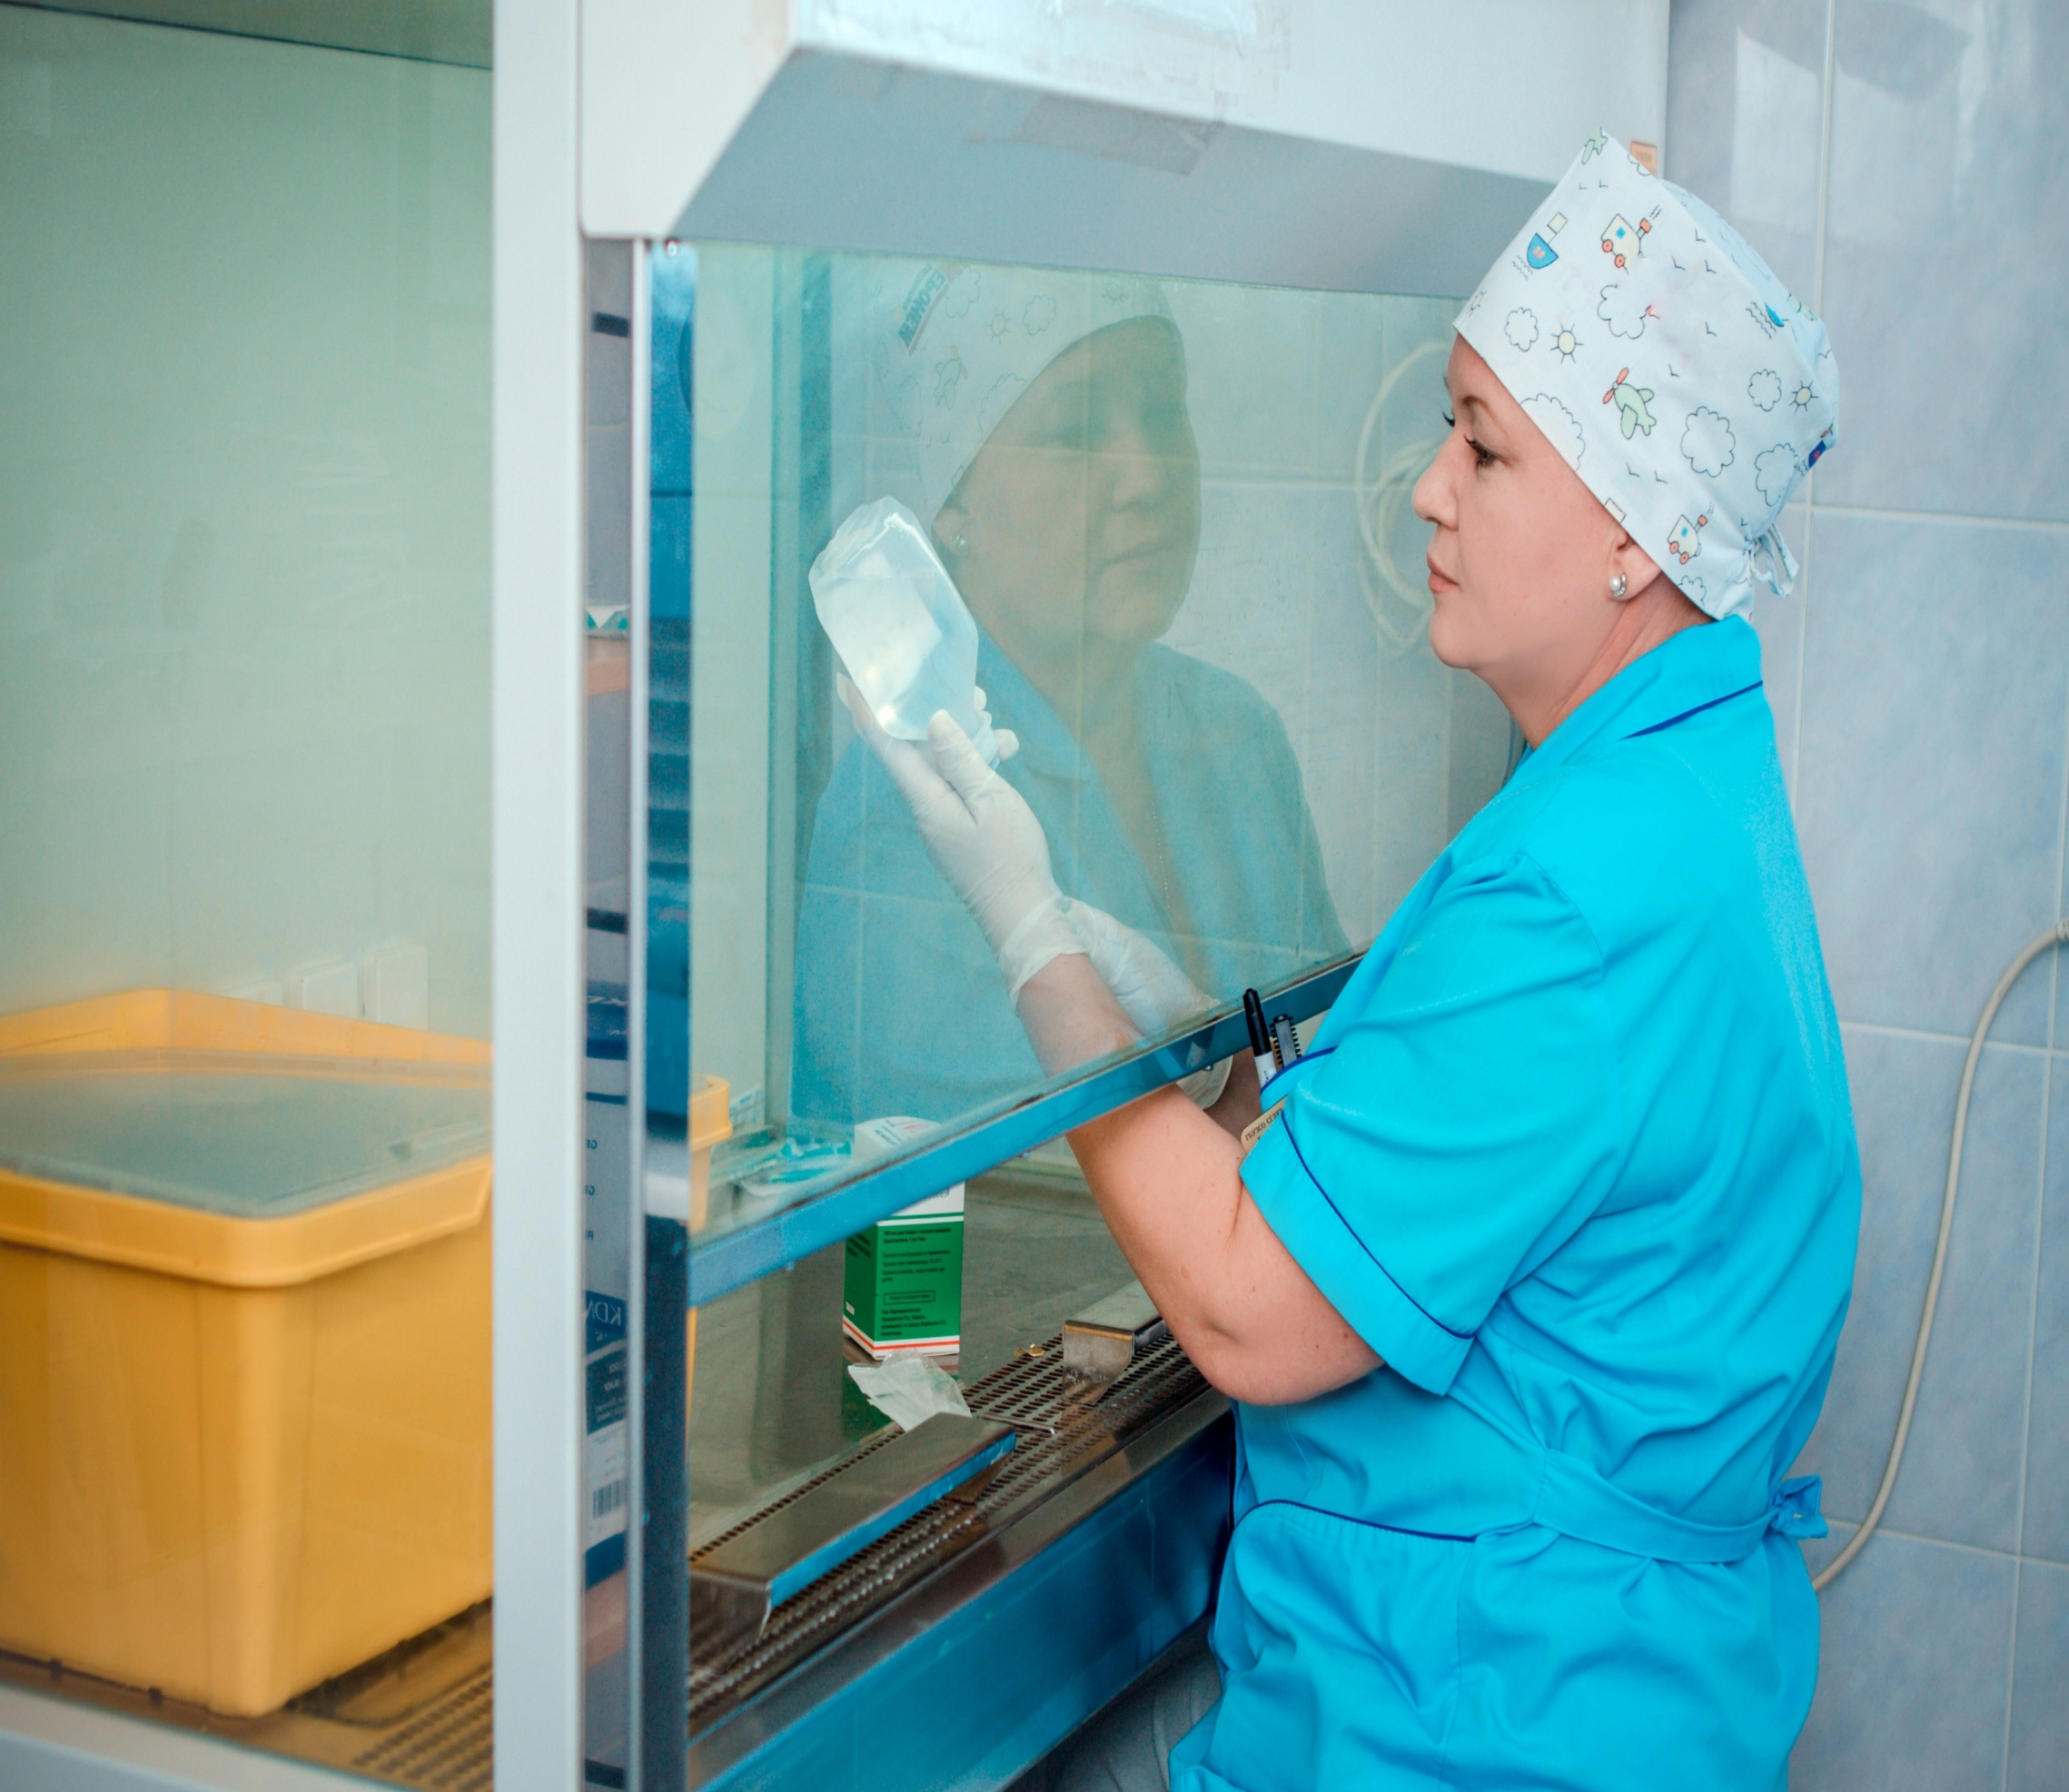

Slide 29
Профилактика ИСМП
Медицинские сестры отделения
Используют ламинированный шкаф при наборе внутривенных инфузий!
С целью профилактики перекрестного инфицирования пациентов друг с другом путем гигиены рук, установлены в каждой палате сенсорные дозаторы для кожных спиртовых антисептических растворов.
Санитарки отделения применяют
метод клининговой уборки!
проводят 2 раза в день влажную уборку с применением современных дезсредств и дезинфекцию поверхностей в близи окружения пациента.

Slide 30
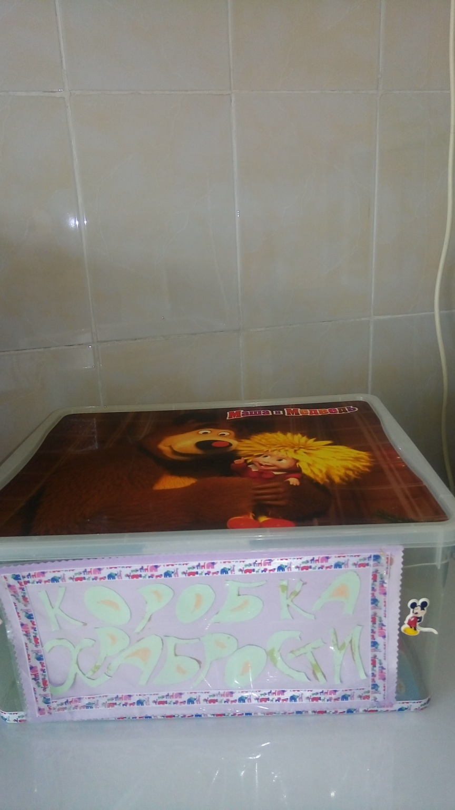
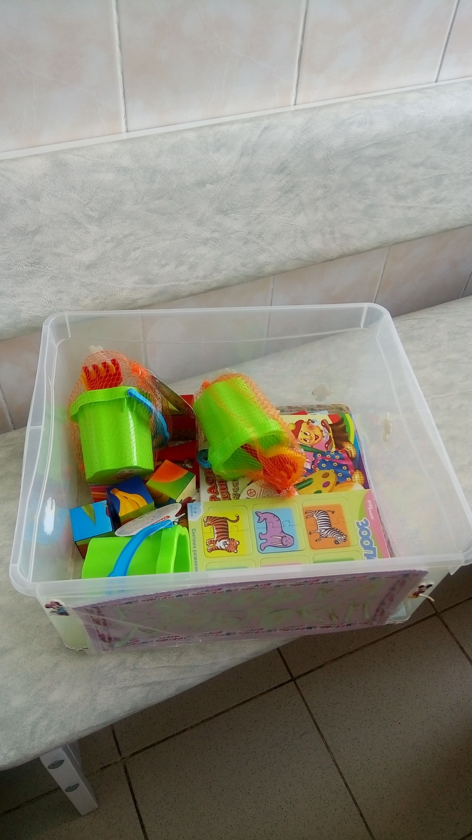
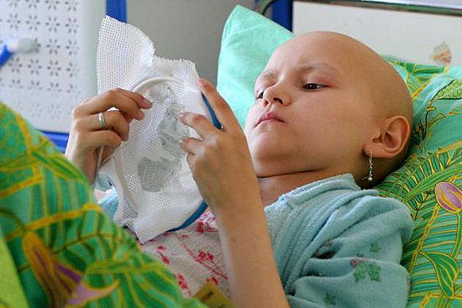
Коробка храбрости

Slide 31
Полностью имплантируемая подкожная венозный порт-система лишена недостатков и значительно улучшает качество жизни пациента!
Ежегодно в нашем отделении детям ставят до 12 венозных порт-систем, срок службы исчисляется многими месяцами и даже годами, если это необходимо.
Он имплантируется один раз и на весь период лечения.
Как только послеоперационные швы будут сняты, ребенок обретает свободу действий, играть в свои любимые игры, заниматься спортом, физическими нагрузками,
включая гигиенические и водные процедуры,
Он практически не заметен на коже пациента!

Slide 32
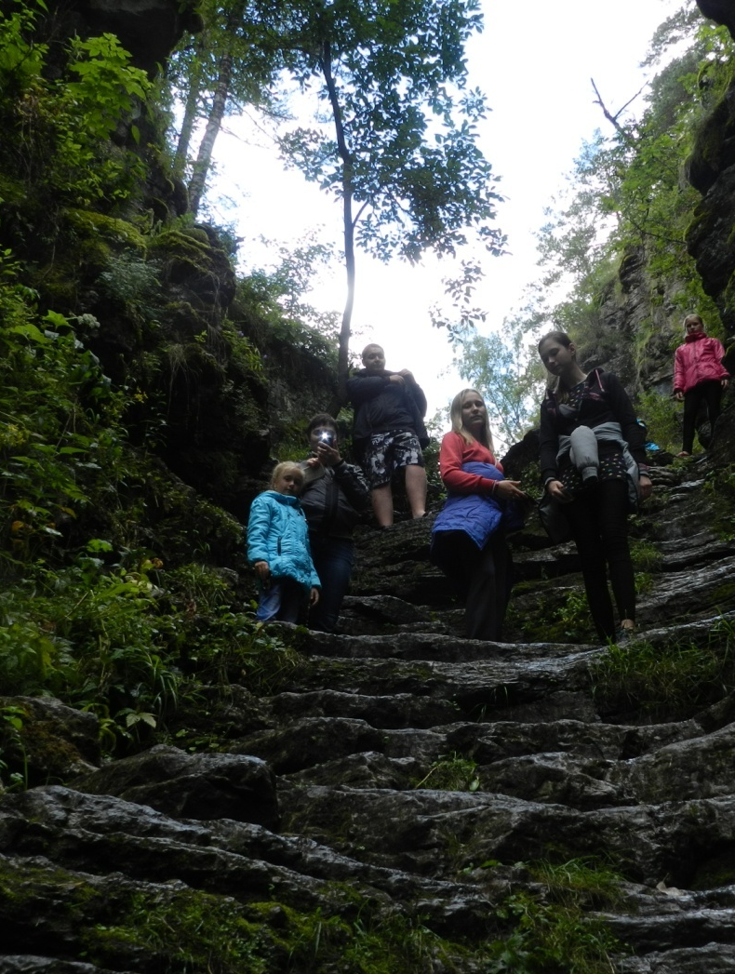
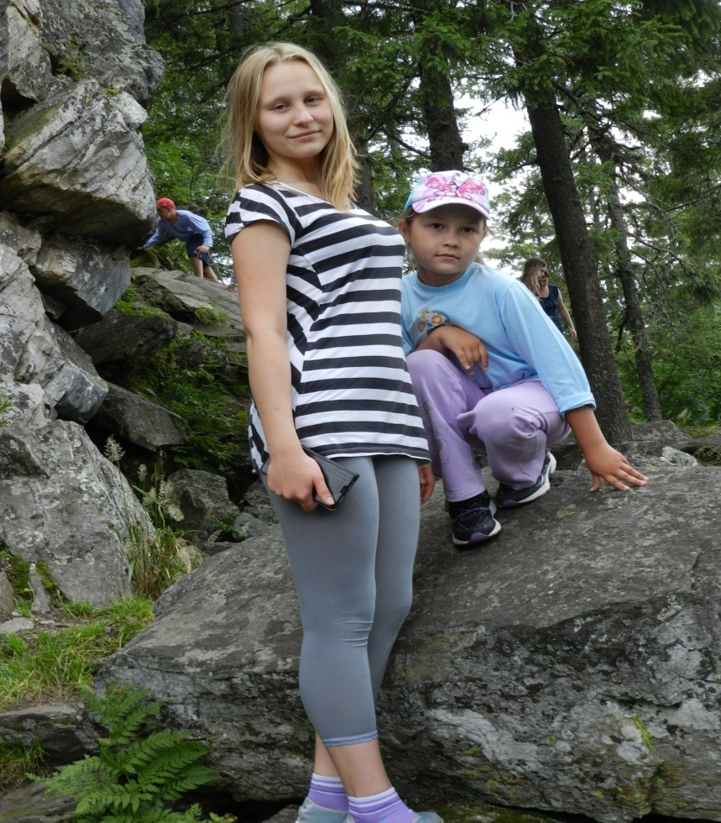
БЫТЬ БЛИЖЕ К ПРИРОДЕ, БЫТЬ РЯДОМ С ДРУЗЬЯМИ!

Slide 33
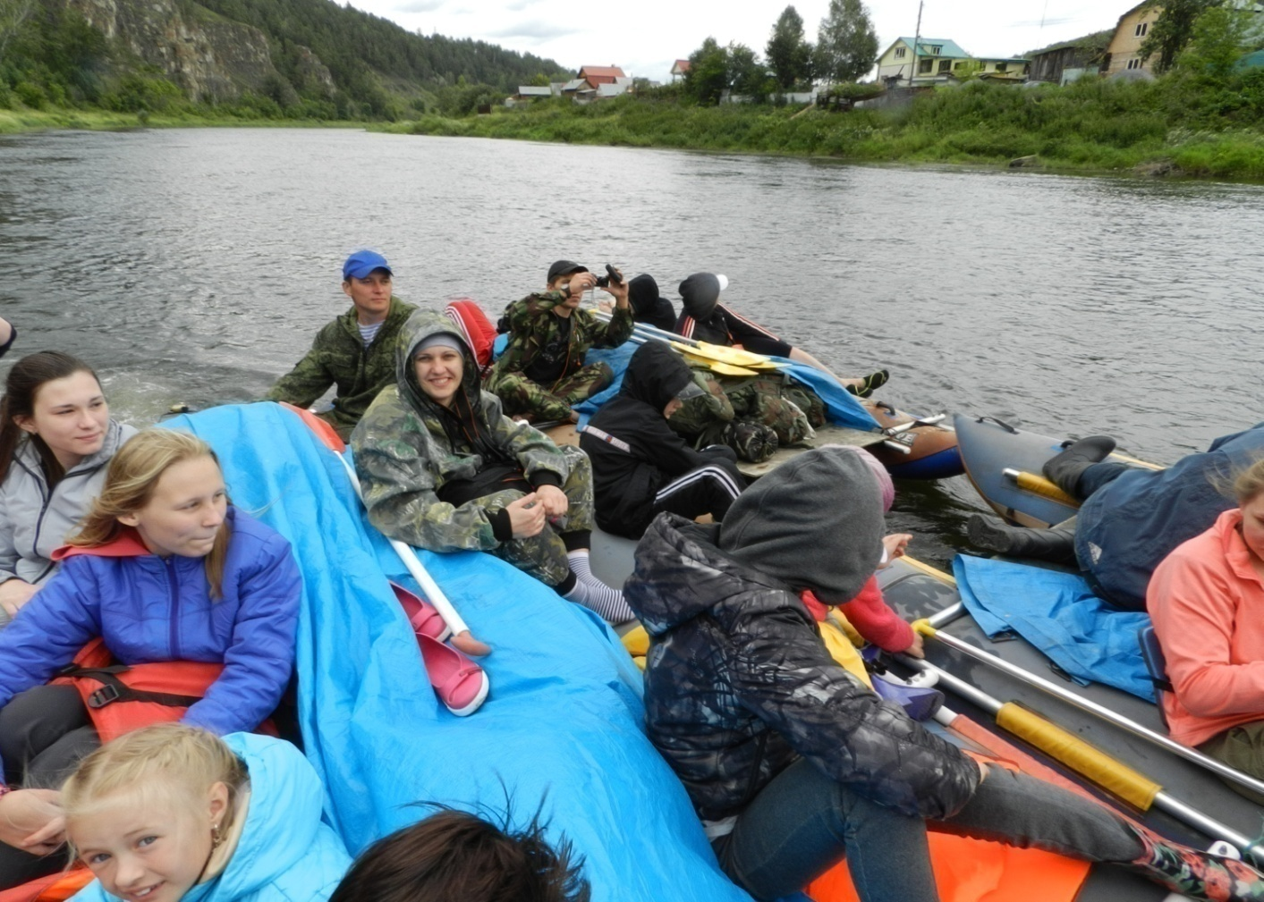
Заниматься спортом и тем что приносит
радость и удовольствие!

Slide 34
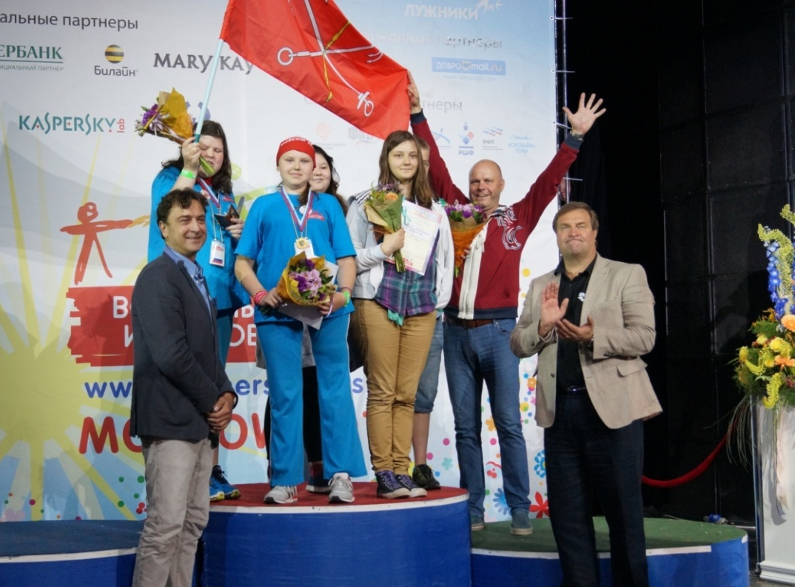
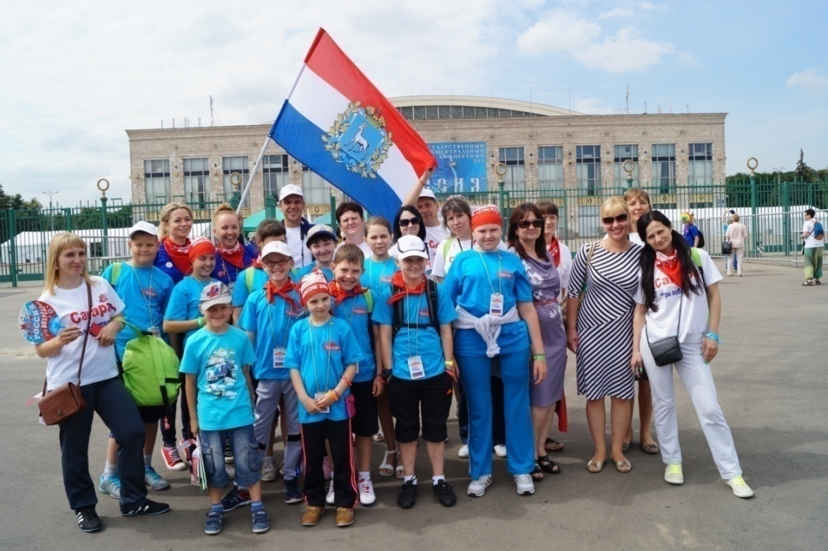
В июне 2015г на Международных
играх Победителей
среди детей,
излеченных от онкологических
заболеваний,
в которых принимали участие представители 100 стран.
Наша команда
завоевала 20 медалей :
8 золотых,
8 серебряных
4 бронзовых

Slide 35
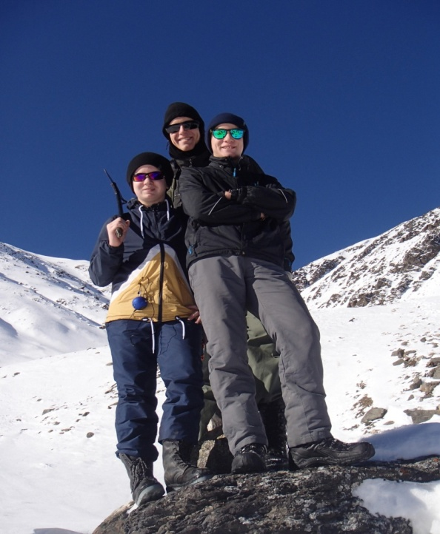
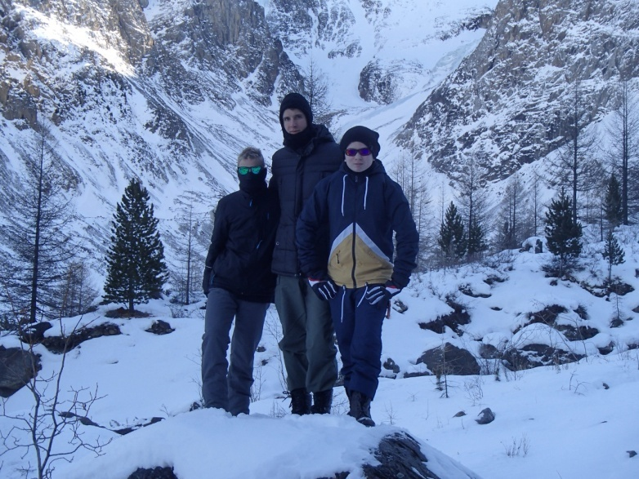
Просто жить!

Slide 36
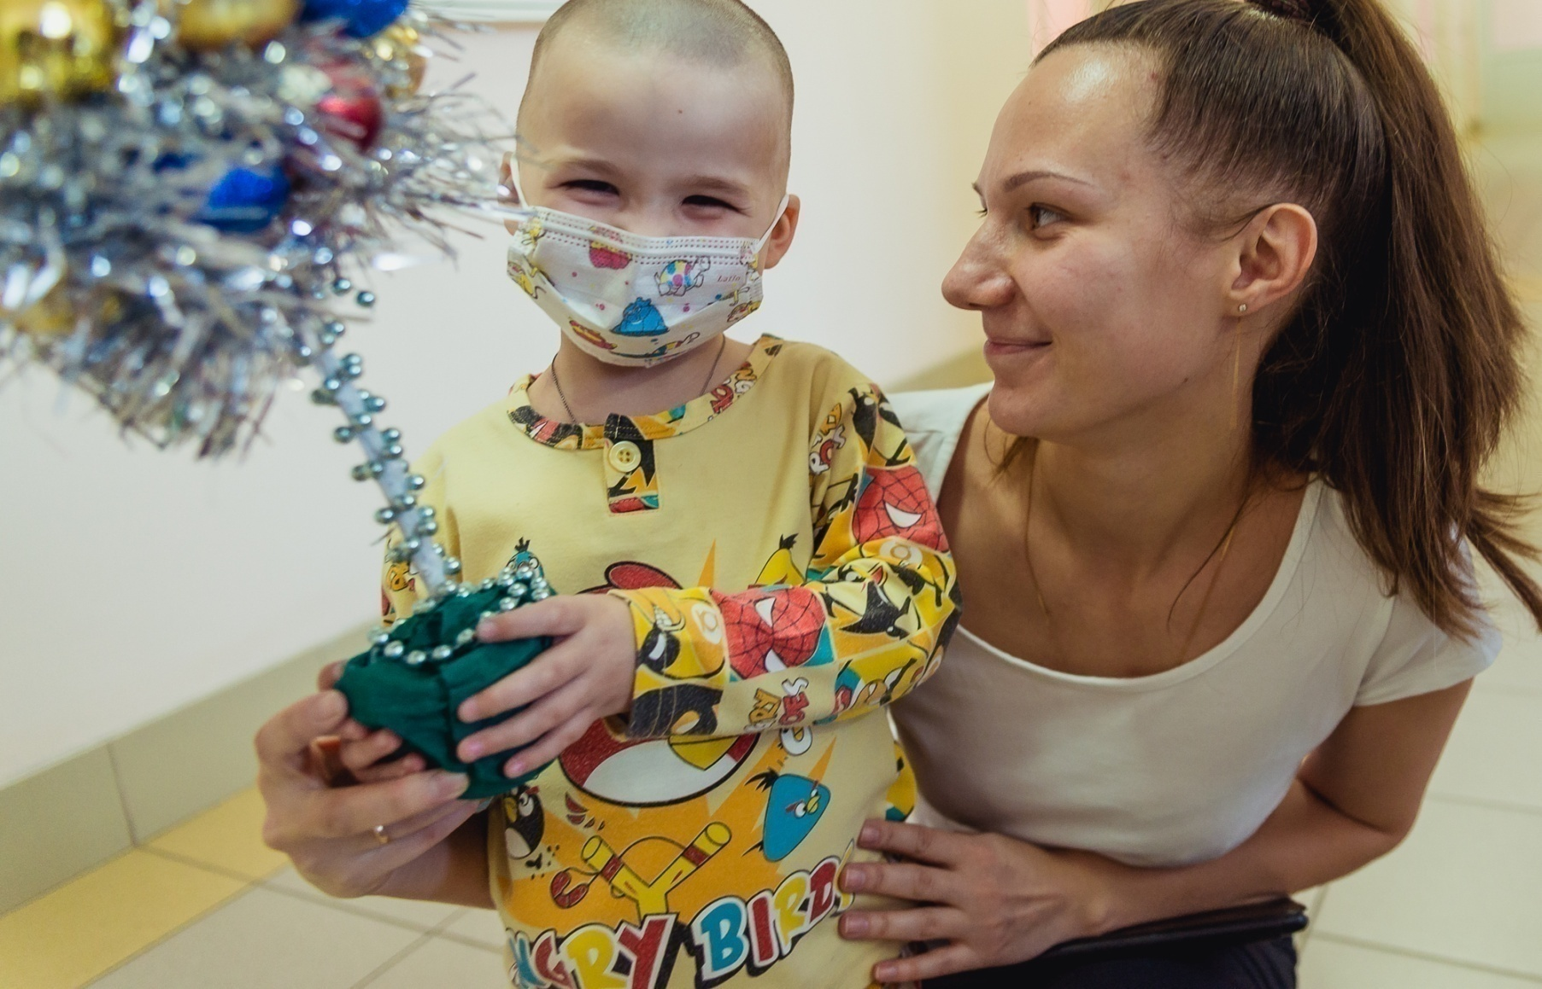
СПАСИБО ЗА ВНИМАНИЕ!

